Slide 1
Естествознание

Slide 2
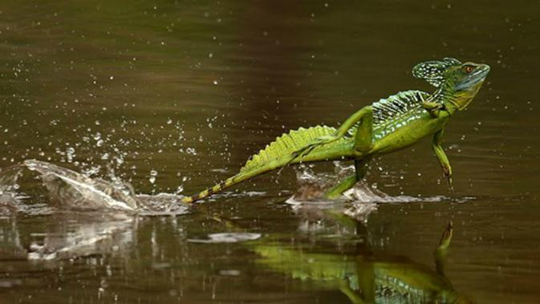


Эта ящерица может бегать по воде
василиск
игуана
варан

Slide 3
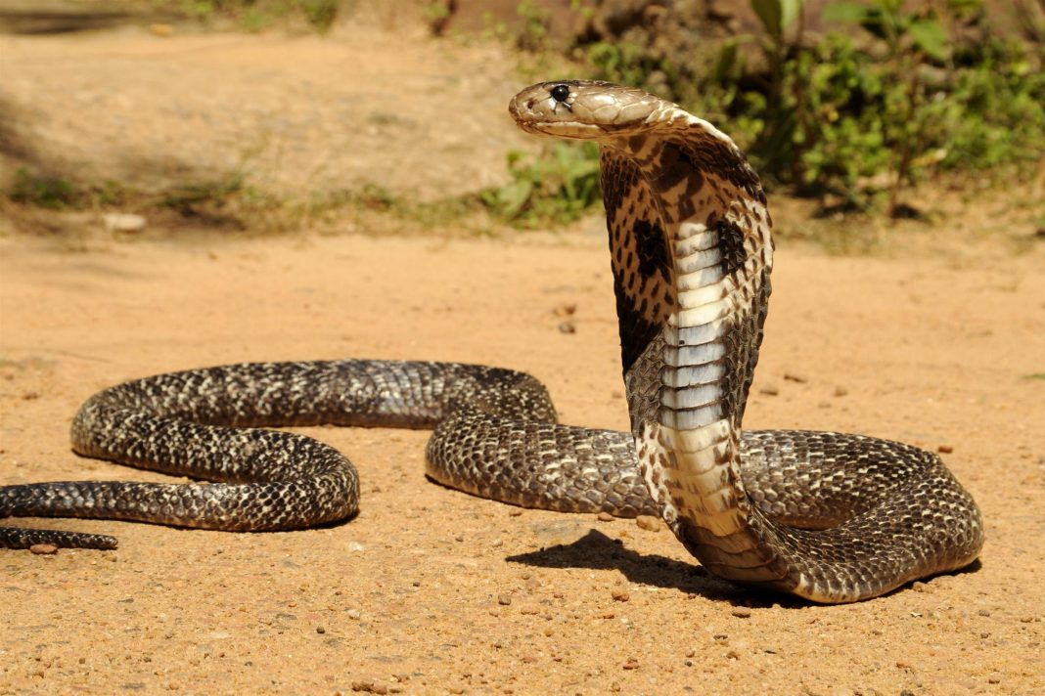
Эта змея с греческого – «змееглот»
анаконда
питон
кобра

Slide 4
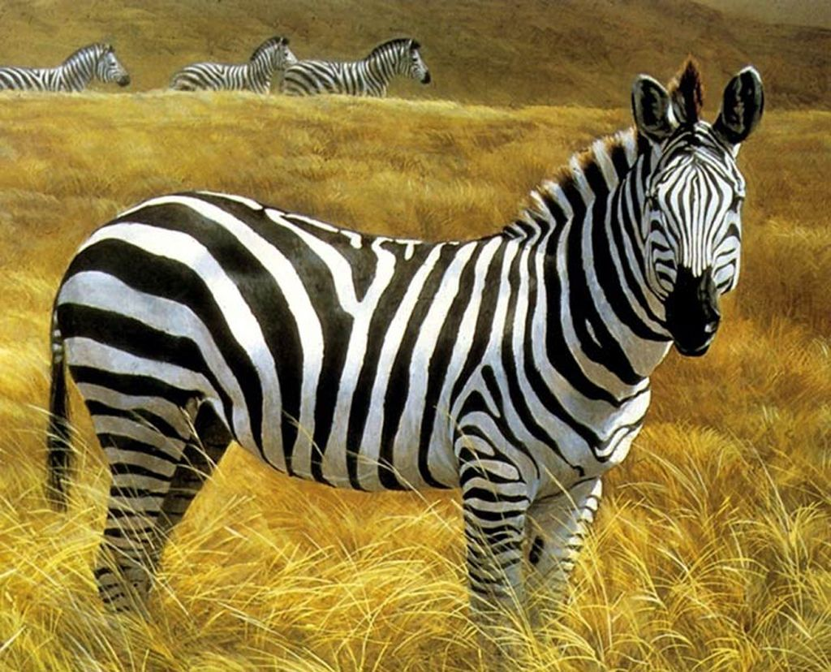
Почему у зебры на ноге есть черное пятно (голый участок кожи)?
Для красоты
Для защиты от нападения
Чтобы не травмировать кожу копытом во время отдыха на траве

Slide 5
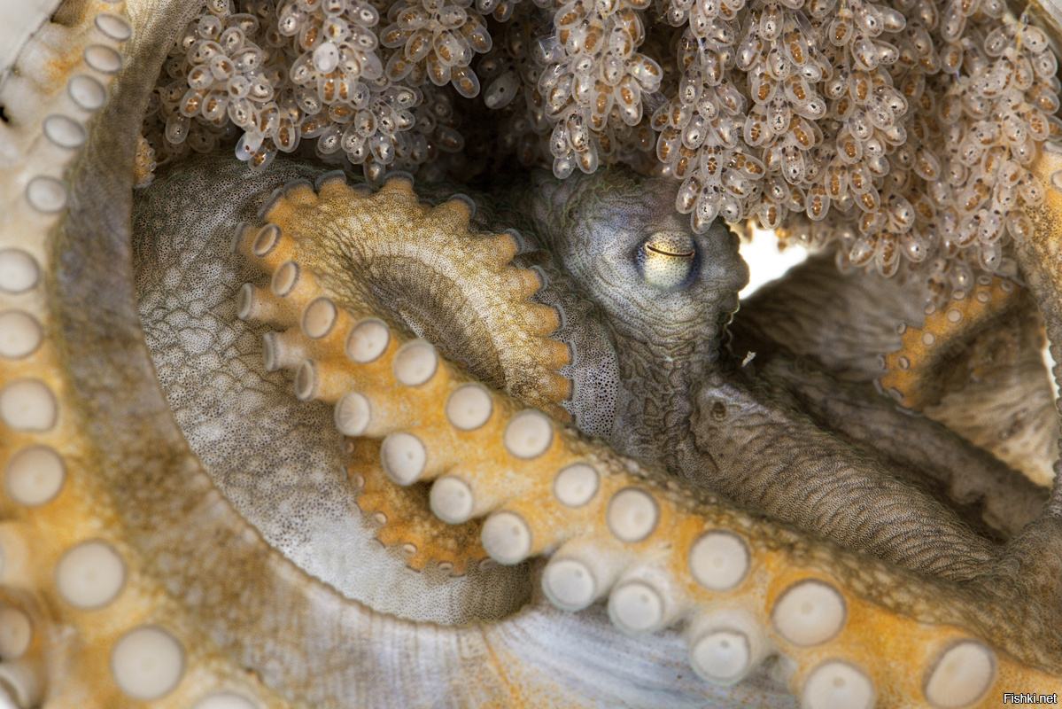
Сколько яиц откладывает осьминог?
До 100 тысяч
Несколько сот
До миллиона

Slide 6
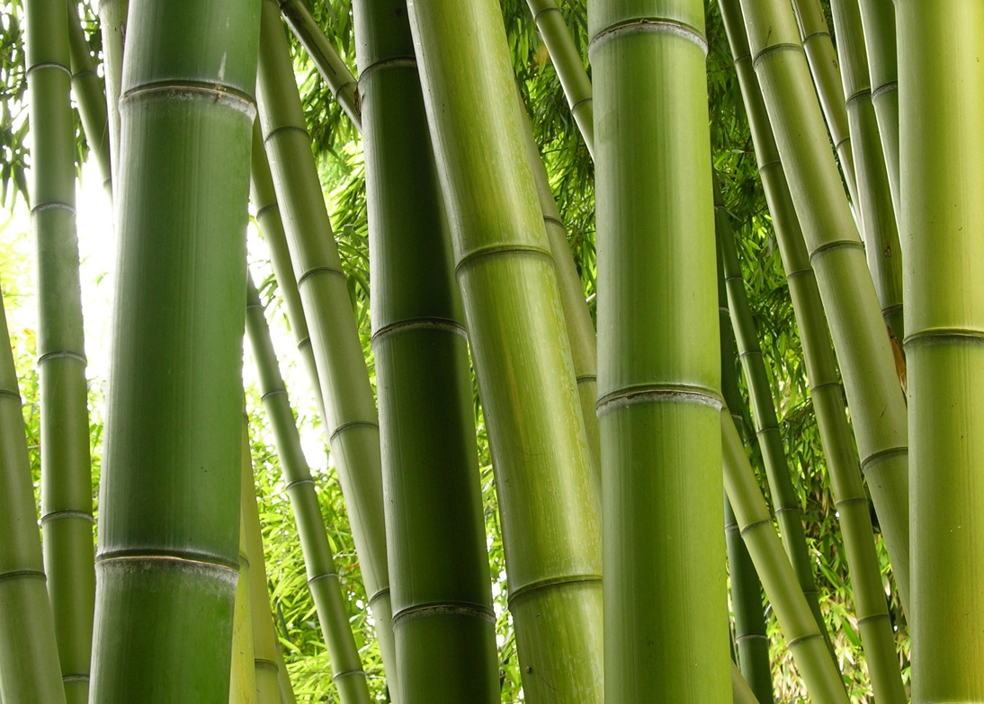
Где прячут своих детенышей самые маленькие летучие мыши (бамбуковые)?
В дупле
В стебле бамбука
В норке

Slide 7
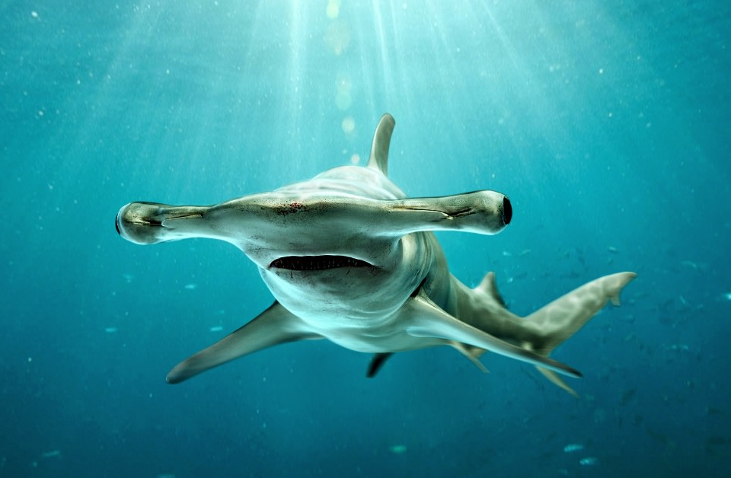
У каких акул панорамное зрение?
Акула-молот
Акула-нянька
Китовая акула

Slide 8
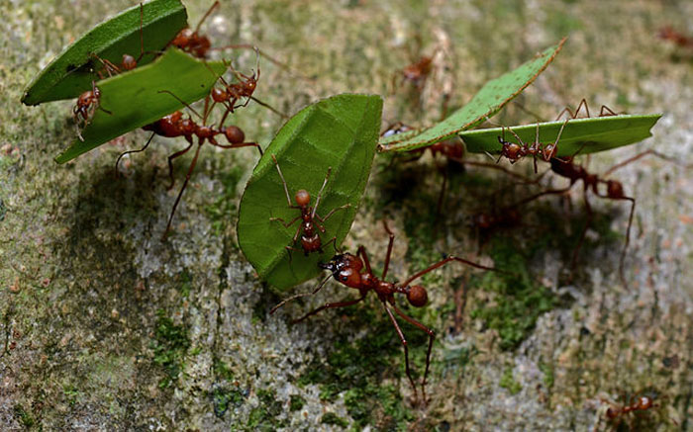
Чей зеленый груз в 50 раз больше собственного веса?
Скорпионы
Жуки-носороги
Муравьи-листорезы

Slide 9
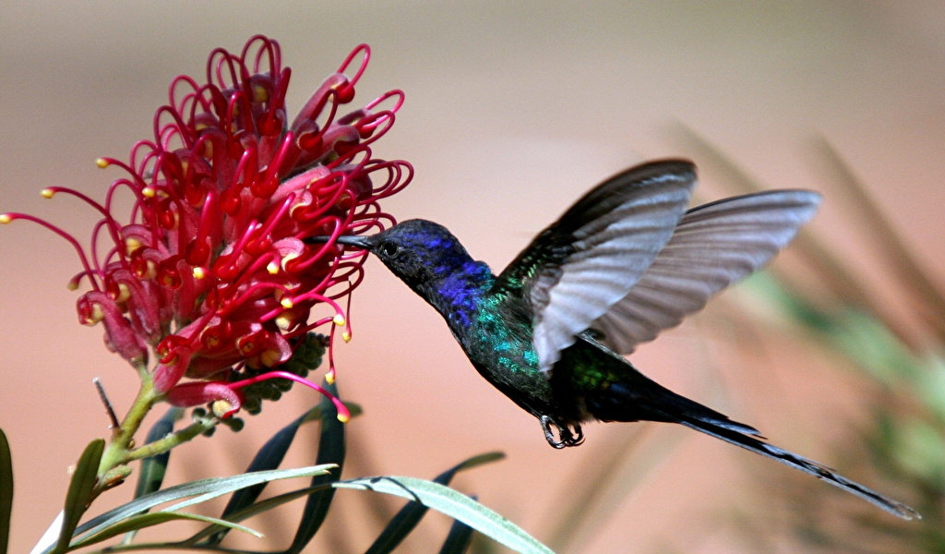
Ее пульс достигает 1000 ударов в минуту, она переносит температуру минус 20 градусов
пустельга
колибри
альбатрос

Slide 10
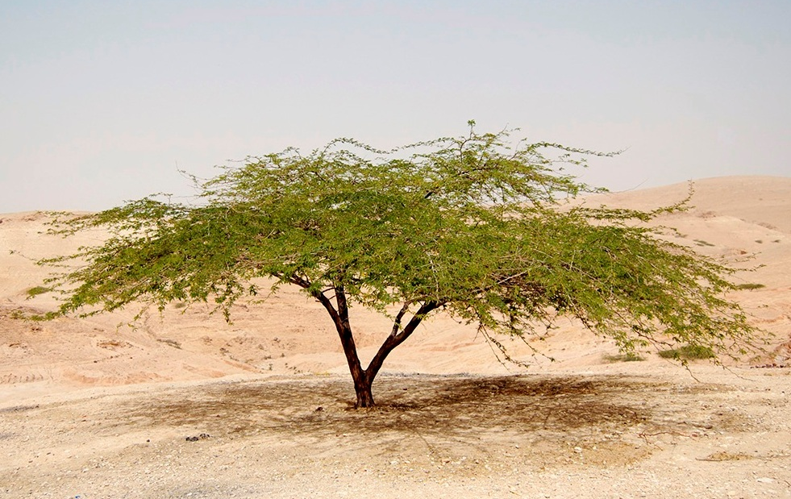
Это дерево египтяне называли «дерево жизни». Может выдерживать температуру +50
саксаул
акация
баобаб

Slide 11
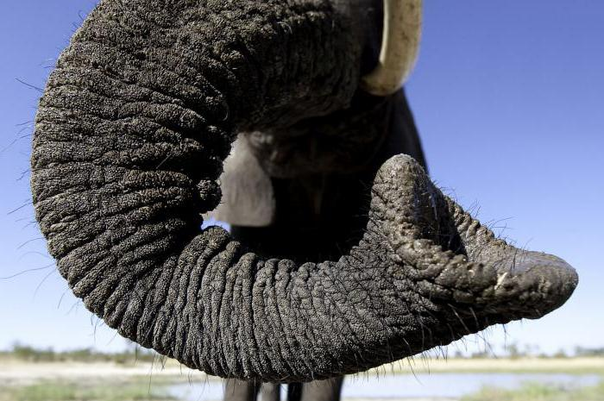
Сколько мышц в хоботе слона?
тысяча
100 тысяч
500

Slide 12
Чтение
Тест-викторина

Slide 13

Снегурочка
Дед и баба вместе жили,
Дочку из снежка слепили,
Но костра горячий жар
Превратил девчушку в пар.
Дед и бабушка в печали.
Как дочурку величали?

Slide 14
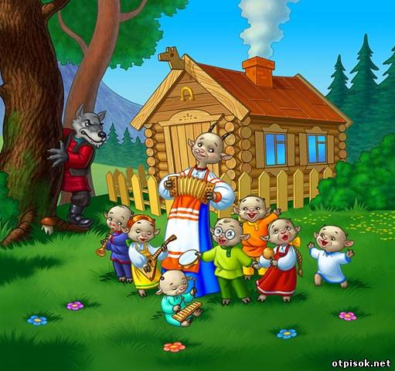
Волк и семеро козлят
Уходя, просила мать
Никому не открывать,
Но открыли дети дверь!
Обманул зубастый зверь-
Песню мамину пропел.
Кто же всех козляток съел?

Slide 15
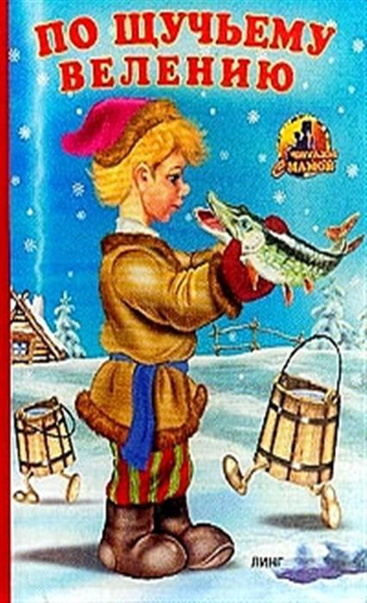
По- щучьему веленью
Удивляется народ:
Едет печка, дым идёт,
А Емеля на печи
Ест большие калачи!
Чай сам наливается
По его хотенью.
А сказка называется
…………………………….

Slide 16
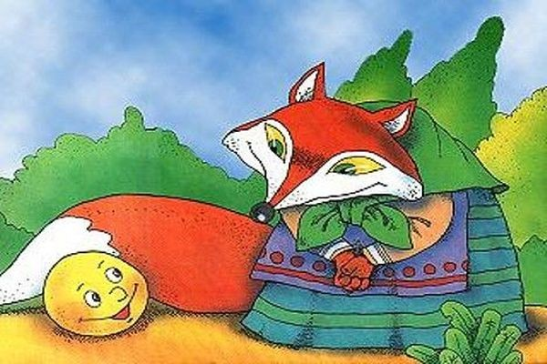
Колобок
На тарелочке лежал,
Поостыл и убежал.
Встретил он зверей в лесу,
На беду свою- лису.
Ей попался на зубок
Круглый, вкусный …..

Slide 17
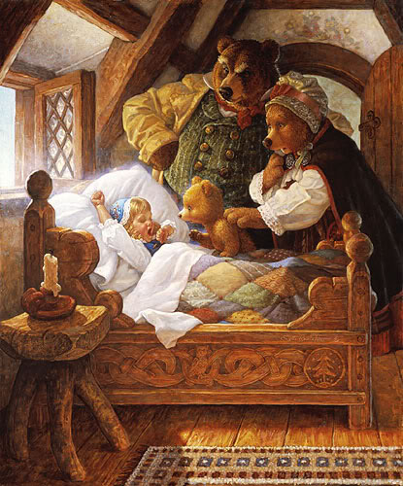
Три медведя
Возле леса, на опушке
Трое их живёт в избушке.
Там три стула и три кружки.
Три кроватки, три подушки.
Угадайте, без подсказки,
Кто герои этой сказки?

Slide 18
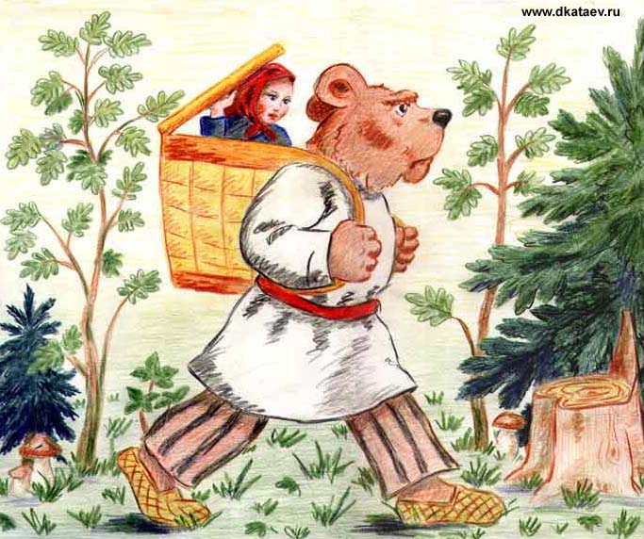
Маша и медведь
Сидит в корзине девочка
У мишки за спиной.
Он сам, того не ведая,
Несёт её домой.
Ну отгадал загадку?
Тогда скорей скажи
Названье этой сказки
……………………………

Slide 19
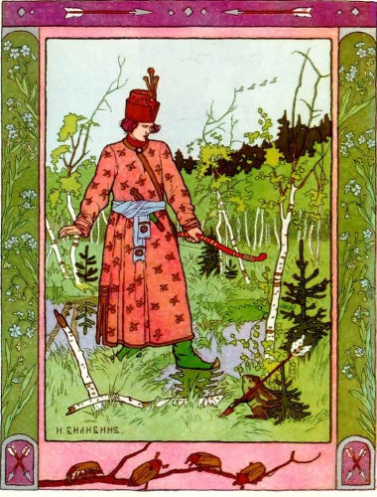
Царевна-лягушка
Стрела молодца угодила
в болото,
Ну, где же невеста?
Жениться охота!
А вот и невеста,
глаза на макушке.
Невесту зовут ……

Slide 20
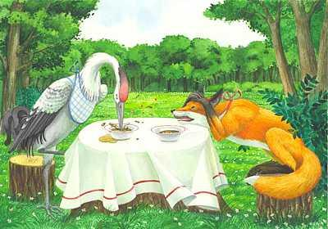
Лиса и журавль
Колотил да колотил
По тарелке носом.
Ничего не проглотил
И остался с носом.

Slide 21
Подвижная игра музыка про друзей

Slide 22
Русский язык

Slide 23

Магазин находится в … километрах от нашего дома.
полтора
полутора

Slide 24
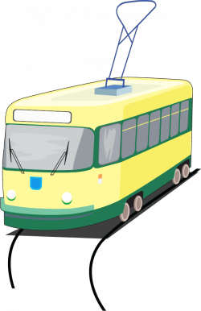
Оплатите … , пожалуйста.
за проезд
проезд

Slide 25

Председатель собрания …
слово старосте группы.
предоставил
представил

Slide 26
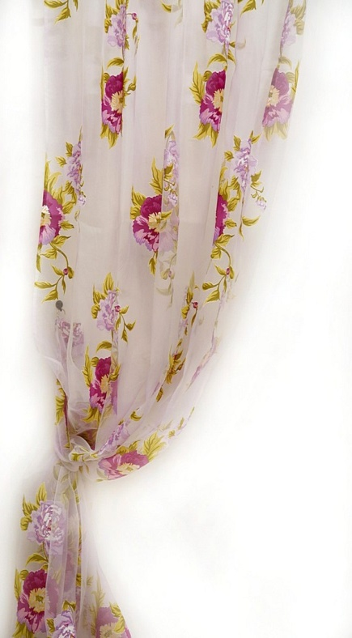
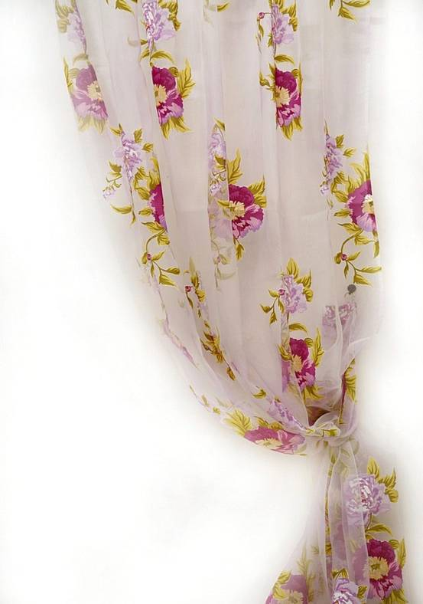
Нам надо купить … тюль.
новый
новую

Slide 27
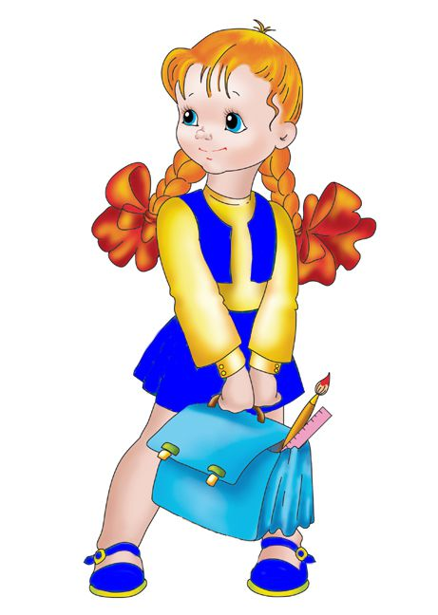

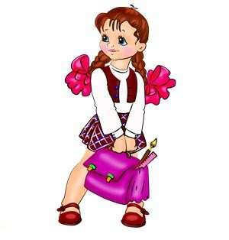
Учитель особо отметил … учениц.
троих
трёх

Slide 28

Прогулочные … бодро сновали по реке.
катера
катеры

Slide 29
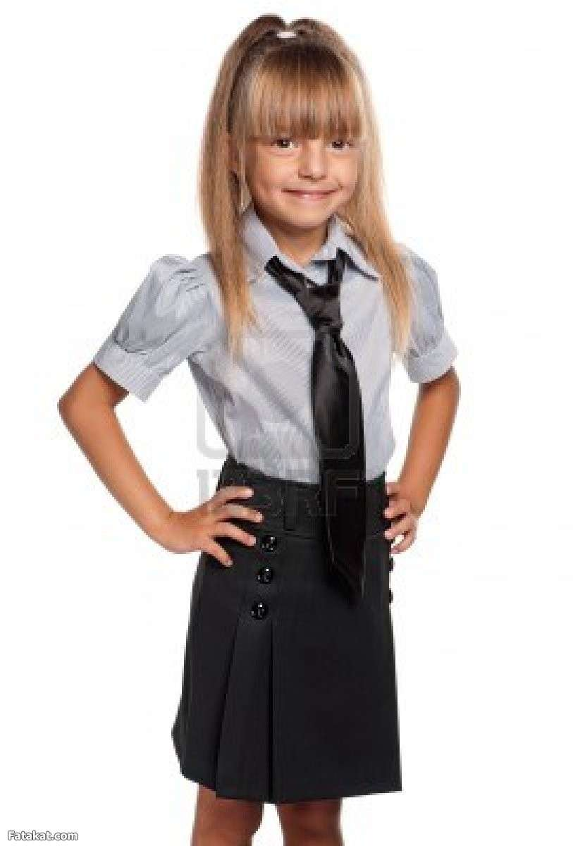
Я с удовольствием … новую школьную форму.
одеваю
надеваю

Slide 30
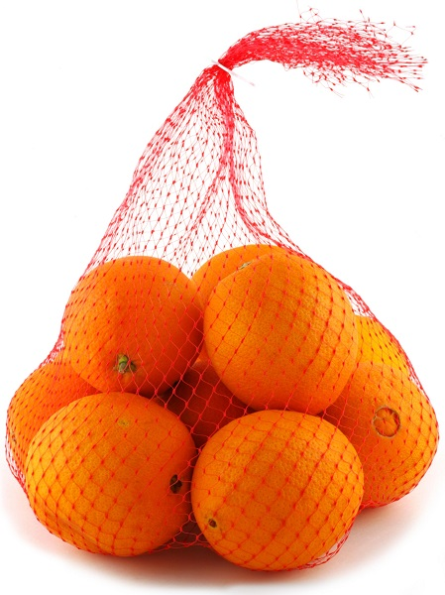
Килограмм … мы принесли с рынка.
апельсин
апельсинов

Slide 31
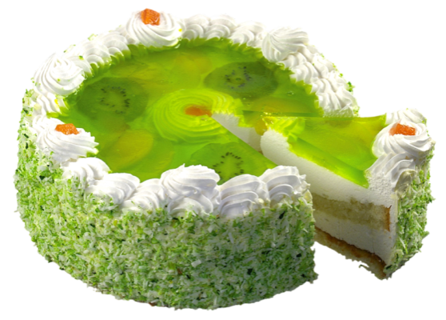
Я пригласила
друзей попить чай с …
тОртом
тортОм

Slide 32
Математика

Slide 33
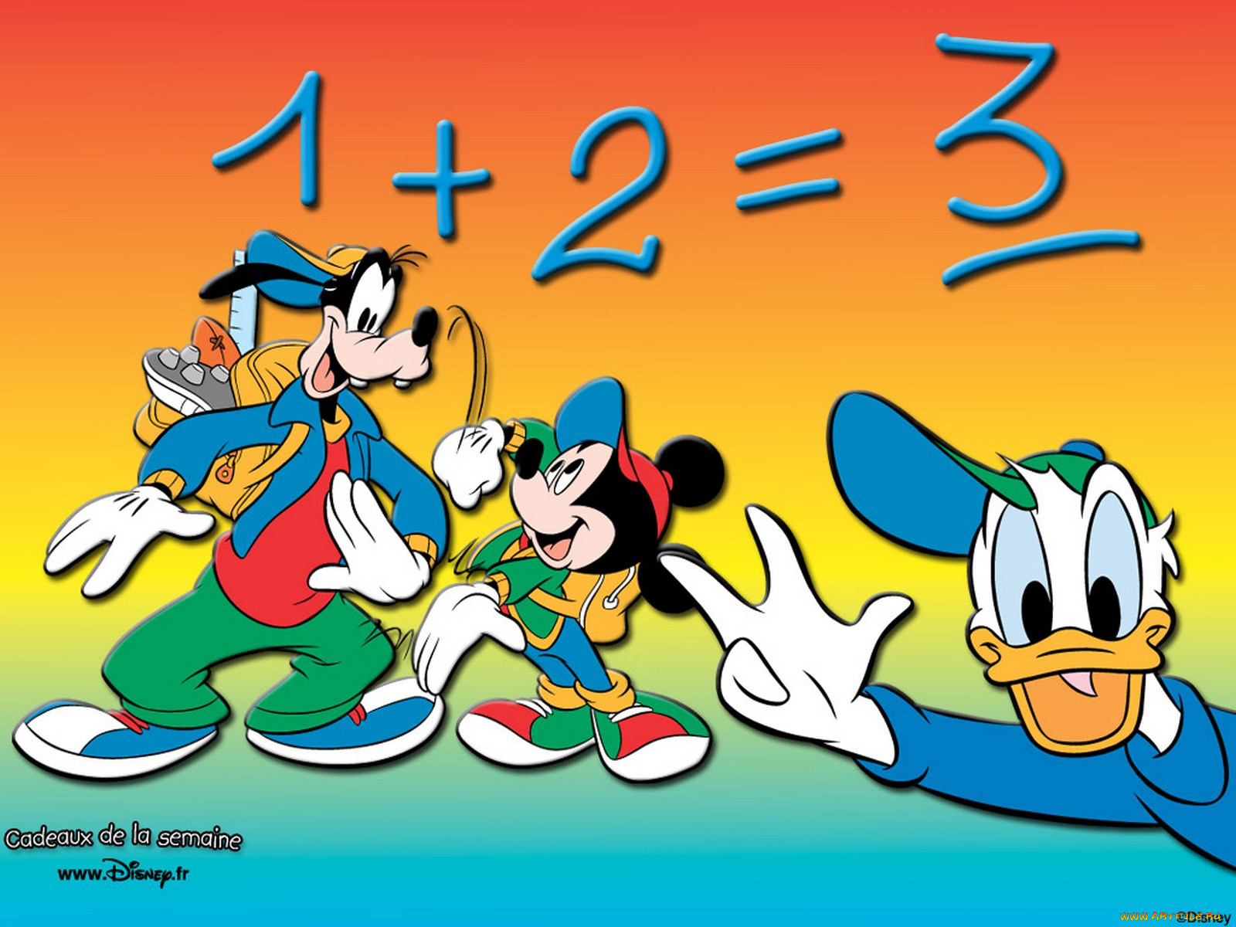

Slide 34
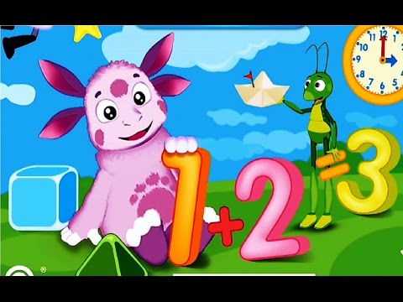

Slide 35
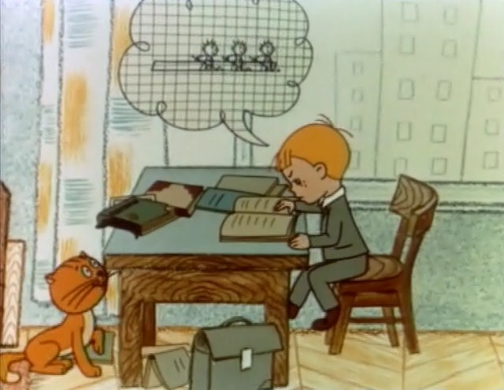

Slide 36
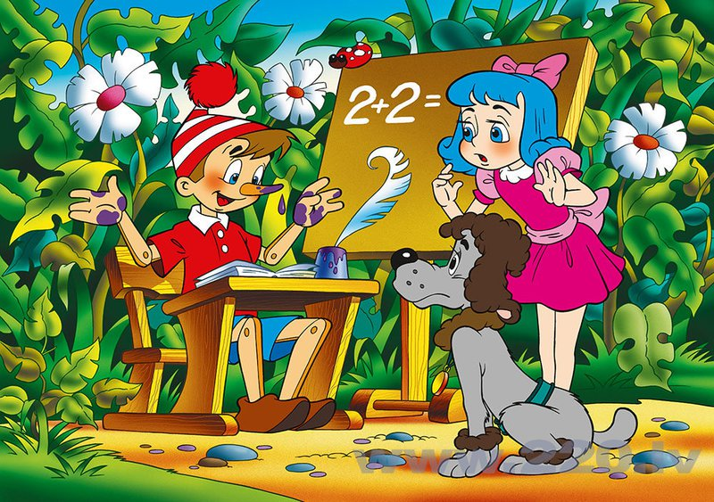

Slide 37
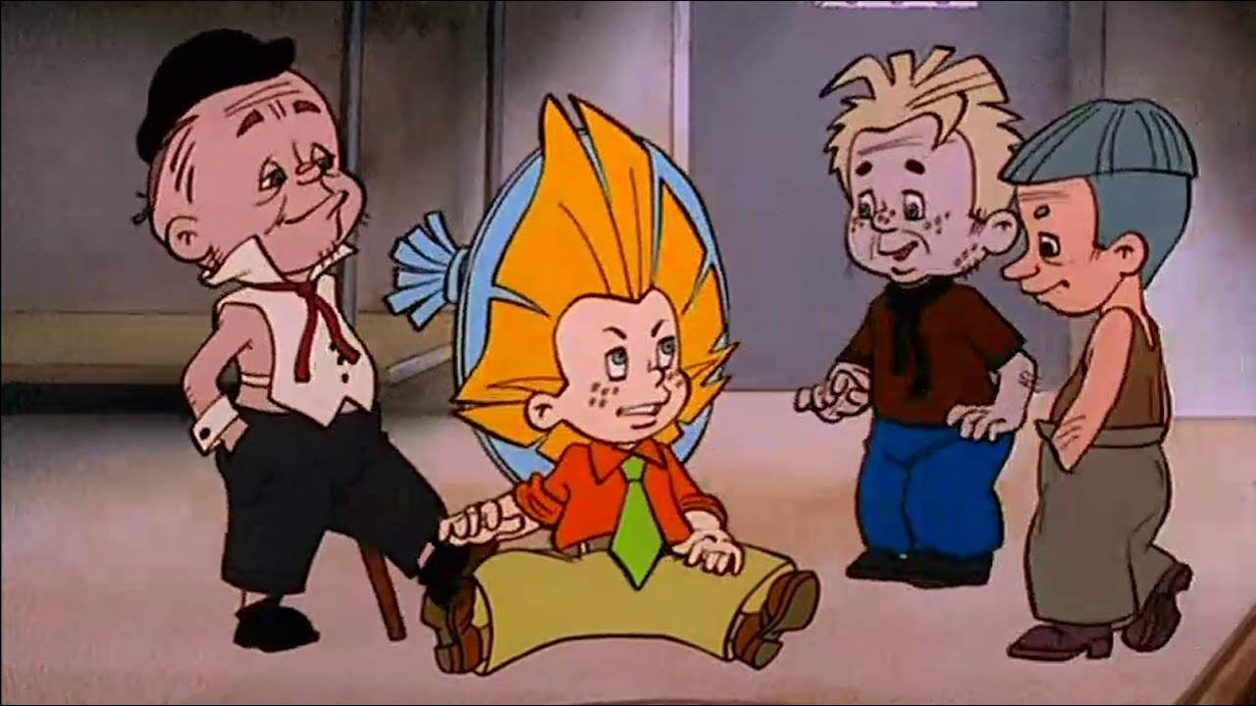

Slide 38
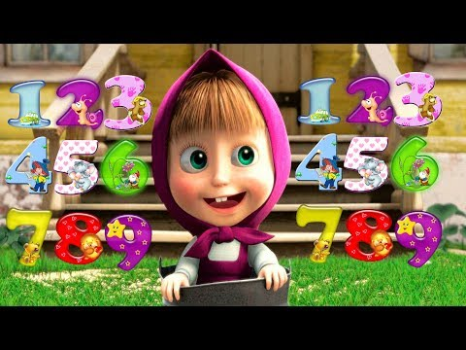

Slide 39
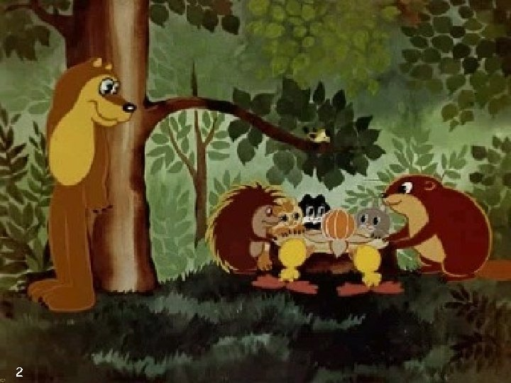

Slide 40
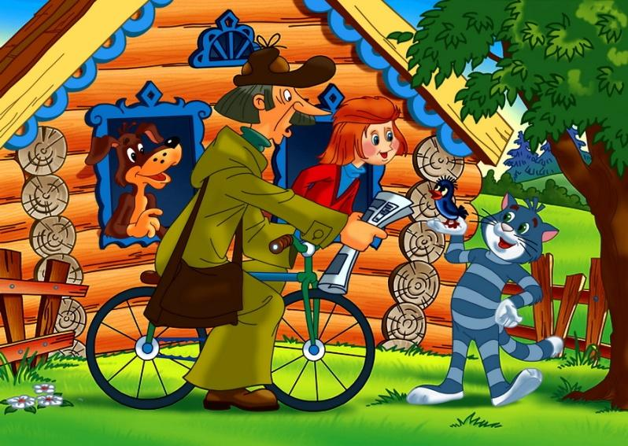

Slide 41
Физкультура

Slide 42
Молодцы, ребята!

